Slide 1



Cours 18 : Apprentissage parallèle et distribué
Gauthier Gidel
Automne 2024

Slide 2
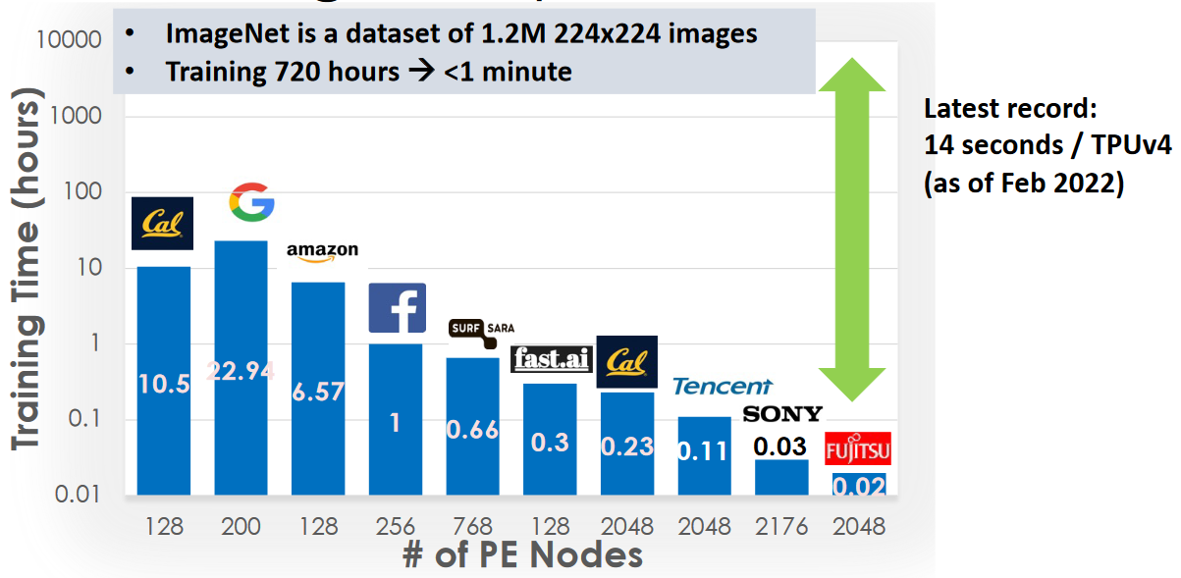
Motivation 1: Comment entraîner rapidement (parallélisme des données)

Slide 3
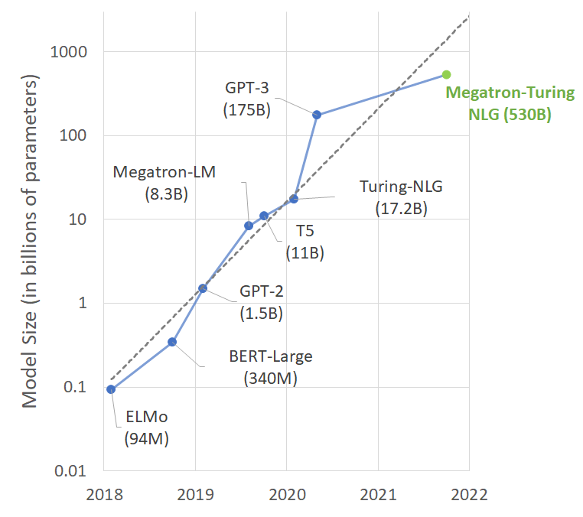
Motivation 2: Comment entraîner de gros modèles
passage à l'échelle :
plus de couches
couches plus larges
Plus de données d'entraînement
Limitation matérielles
Trop de paramètres pour la mémoire
Entraînement trop lent.
Trop d'hyperparamètres.
Parallèlisme
Des données.
Du modèle.
Des expériences
“Using DeepSpeed and Megatron to Train Megatron-Turing NLG 530B, A Large-Scale Generative Language Model”, 2022

Slide 4
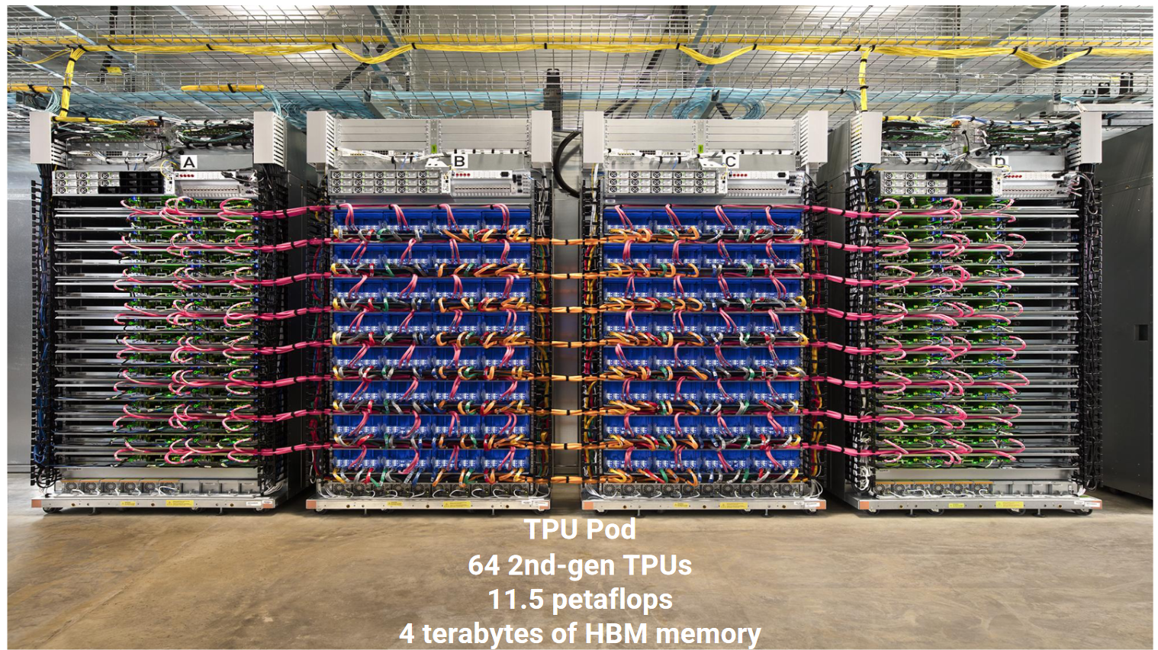
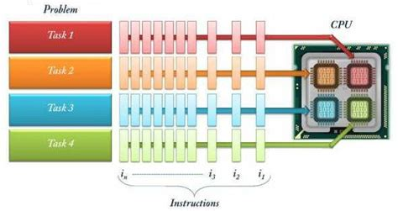
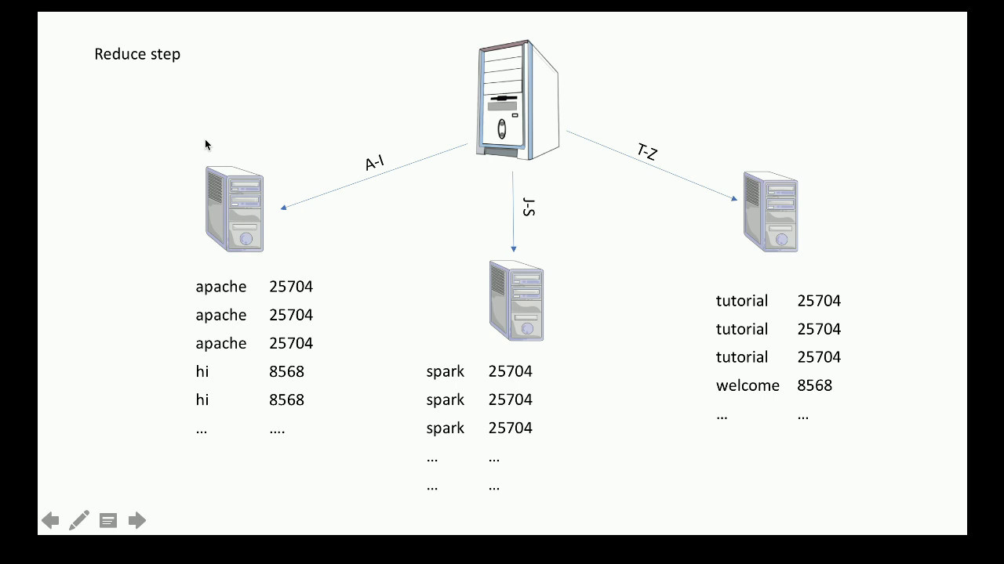
Plan
Matériel informatique
Parallélisme des expériences
pour la recherche d'hyperparamètres.
Parallélisme des données
Pour l'accélération de l'entraînement.
Parallélisme du modéle.
Pour utiliser de plus gros modèles.

Slide 5
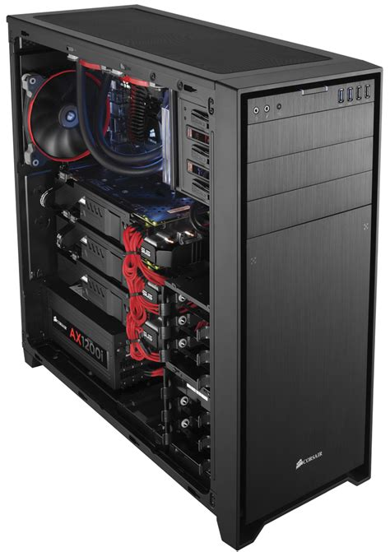
Matériel informatique
Les ordinateurs ont des limites matérielles
Une quantité limitée de mémoire et de capacité de calcul
Ces limites dictent quels programmes peuvent être exécutés sur l'ordinateur.
Nombre de GPU
Mémoire GPU et CPU
Nombre de cœurs/threads de processeur

Slide 6
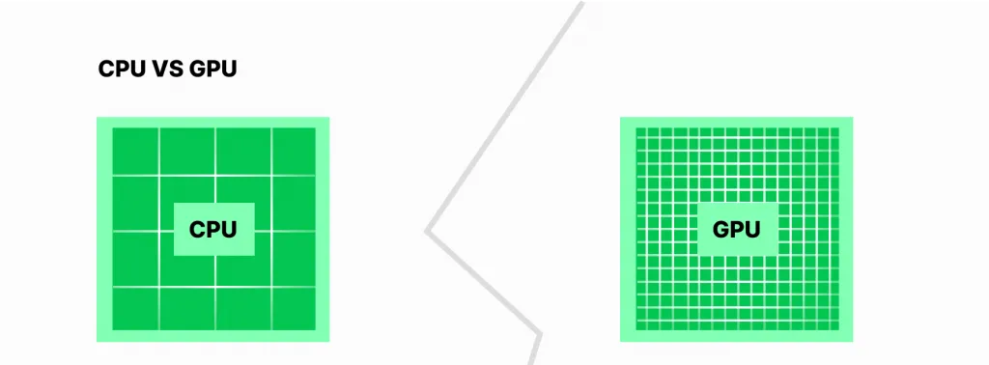
CPU vs GPU
Petit nombre de coeurs (peu de parallélisation)
Grosse mémoire (RAM)
Grand nombre de coeurs (beaucoup de parallélisation)
Petite mémoire (mémoire intégrée)
Ici on parle de la mémoire accessible 'sans' communication

Slide 7
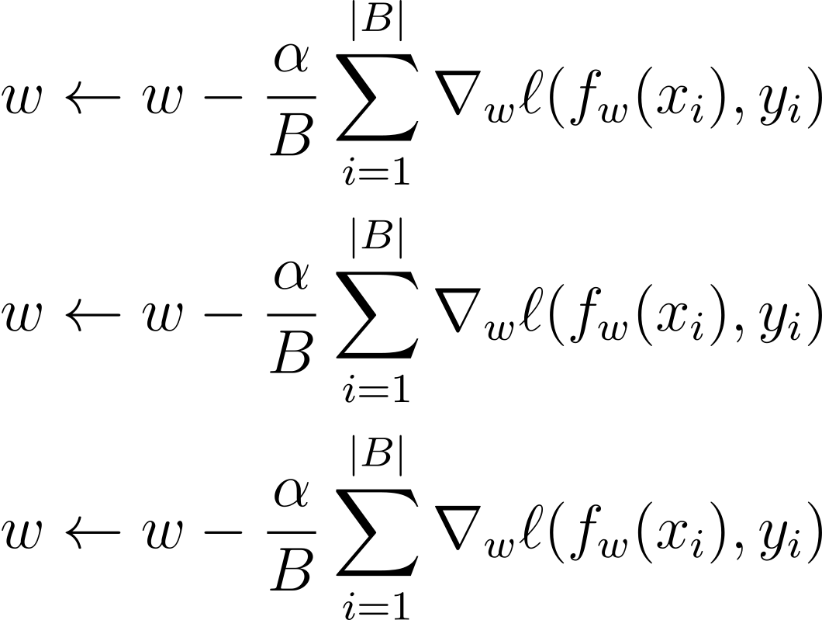
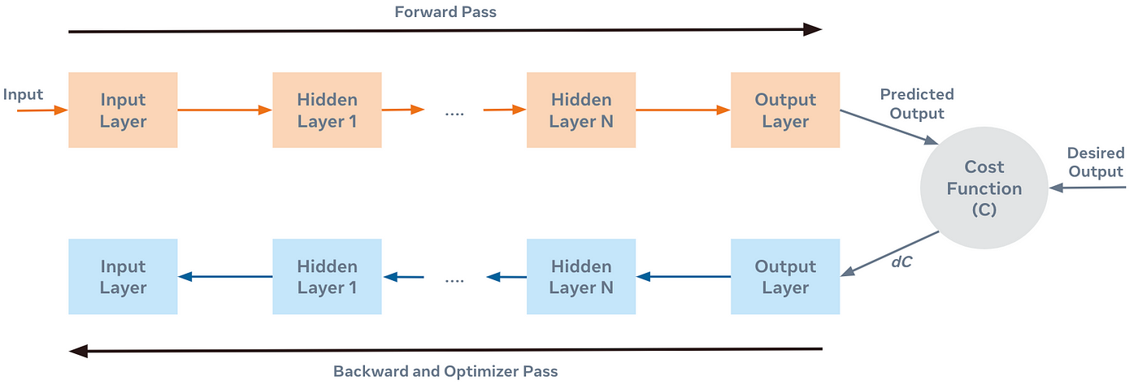
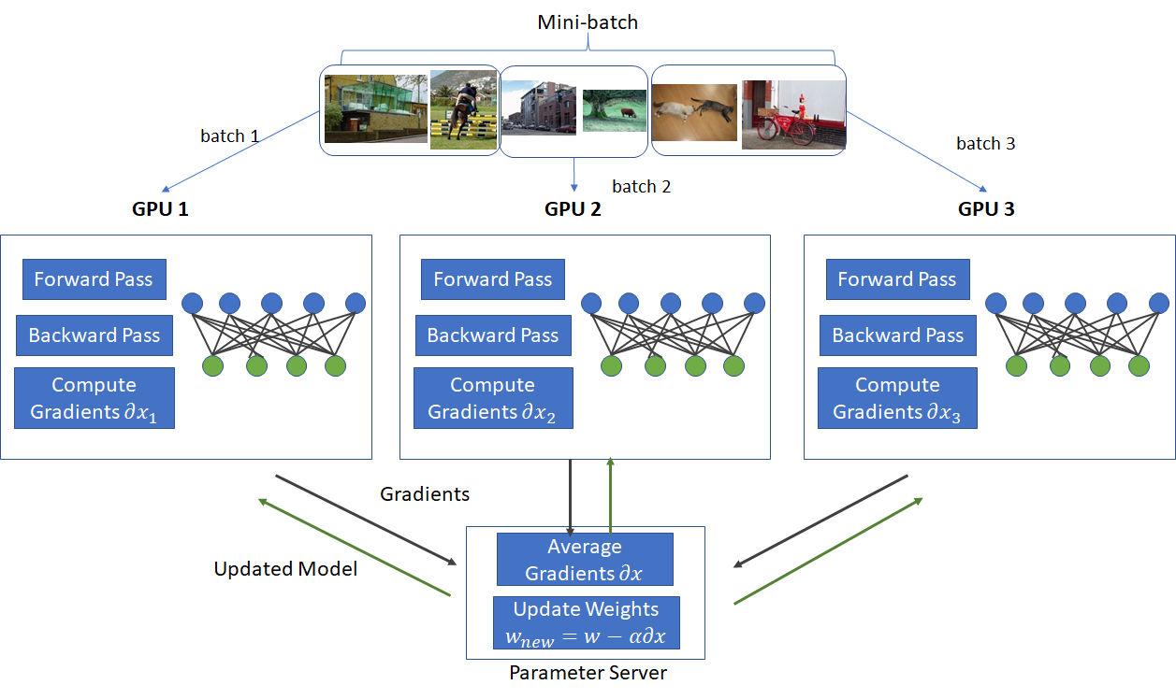
Rappel: apprentissage profond
"Maison"

Slide 8
Parallélismes des cartes graphiques:
https://www.telesens.co/2017/12/25/understanding-data-parallelism-in-machine-learning/

Slide 9
Parallélismes des cartes graphiques:
- Parallélisme de la multiplications matricielles h_{t+1} = 𝝈(Ah_{t}) (chaque coordonnée de h_{t+1} peut être calculée indépendamment)
- Parallélisme des calculs des gradients: (Chaque peut être calculé indépendamment pour chaque paire entrée-sortie)
"Maison"

Slide 10
Plan
Matériel informatique
Parallélisme des expériences
pour la recherche d'hyperparamètres.
Parallélisme des données
Pour l'accélération de l'entraînement.
Parallélisme du modéle.
Pour utiliser de plus gros modèles.

Slide 11
Opportunités de parallélisme
Parallélisme des données :
Nous pouvons répartir les données sur plusieurs processeurs ou ordinateurs
Parallélisme du modèle :
Nous pouvons répartir le calcul du gradient sur de nombreux appareils
Parallélisme de la recherche d'hyperparamètres
entraîner différents modèles avec différent HPs

Slide 12

Qu'est-ce qu'une tâche (job)
Definition:
Une tâche est une unité de travail autonome
L'exécution de la tâche peut être effectuée indépendamment des autres tâches
Exemples
Enregistrement des données sur l'ordinateur
Multiplier deux matrices
Entraînement d'un modèle sur un ensemble d'hyperparamètres
Une tâche peut être très générale. L'astuce consiste à comprendre comment diviser le travail en tâches.

Slide 13
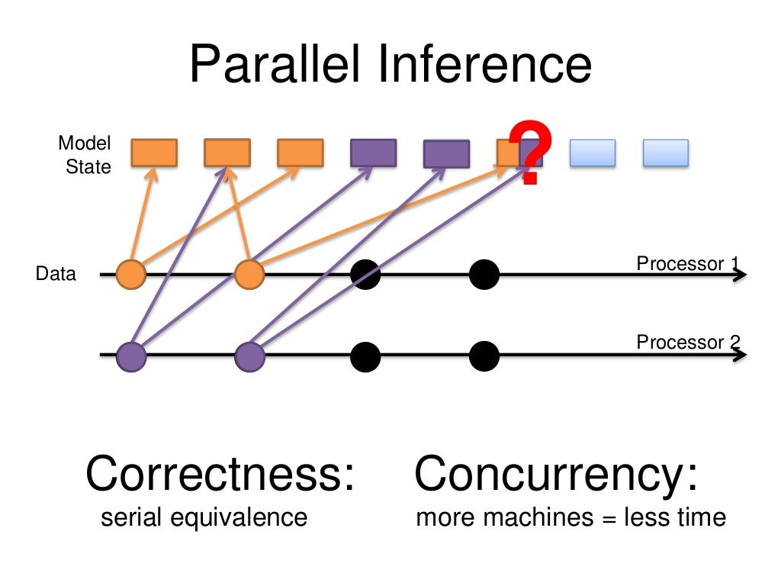
Exécution simultanée / en parallèle
L'exécution en parallèle doit être correcte
Correct : L'exécution parallèle aura le (approximativement) le même résultat que le code en série.
Mais une exécution plus rapide
de légères variations peuvent arriver
Peut être fait via multitraitement/ou filetage (multi-processing/threading)
Pour ce cours: on se focalise sur des exécutions avec attente en cas de conflit.

Slide 14
Opportunités de parallélisme
Parallélisme des données :
Nous pouvons répartir les données sur plusieurs processeurs ou ordinateurs
Parallélisme du modèle :
Nous pouvons répartir le calcul du gradient sur de nombreux appareils
Parallélisme de la recherche d'hyperparamètres
entraîner différents modèles avec différent HPs

Slide 15
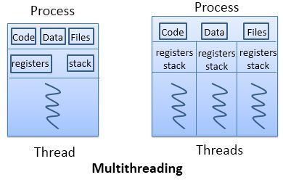
Différence : multi-traitement et multi-threading
Un processus:
Un programme
Peut être exécuté indépendamment d'autres processus.
Chaque fois que vous exécutez votre code python, il est exécuté dans un nouveau processus.
Un fil :
Un processus peut avoir plusieurs threads (fils)
Utilisez plusieurs cœurs d'ordinateur pour augmenter la vitesse
La mémoire est partagée entre les threads
Plus complexe à programmer
Regle du pouce:
Un 'coeur' par processus

Slide 16
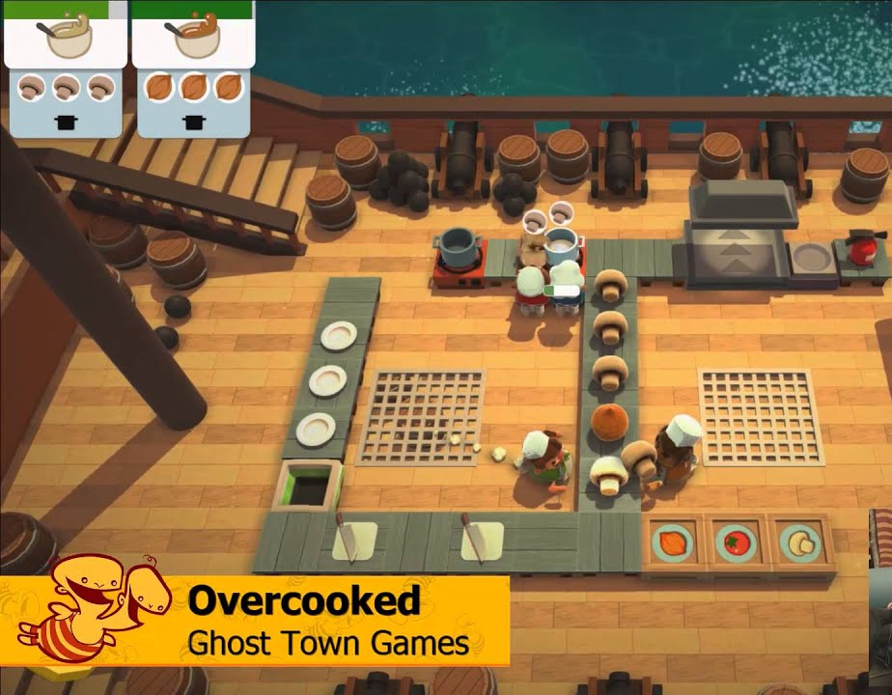
Exemple : Overcooked
Quelles sont les:
- tâches
- threads (fils)
- Processus?
Quel est le bottleneck?

Slide 17
Exemple : Overcooked
Treads: différentes actions:
- couper les légumes
- Les amener.
- Les cuires.
- Se déplacer....
Quelles sont les:
- tâches
- threads (fils)
- Processus?
Quel est le bottleneck?
tâches
processus

Slide 18
Exemple : Carte Graphique
Quelles sont les:
- tâches
- threads (fils)
- Processus?
Quel est le bottleneck (goulot d'étranglement)?

Slide 19
Exemple : Carte Graphique
Quelles sont les:
- tâches
- threads (fils)
- Processus?
Quel est le bottleneck (goulot d'étranglement)?
Le bottleneck est le gradient le plus lent à calculer: (ne devrait pas être significativement plus lent)

Slide 20
Résumé: plusieurs échelles
Le GPU (carte graphique) va beaucoup plus vite que le CPU (processeur) pour calculer le gradient sur un mini-lot (minibatch) de donnée grâce à la parallélisation:
- Du calcul du gradient de chaque exemple
- Des multiplications matricielles nécessaires à la "forward" et "backward" pass.
Néanmoins cela vient avec des limitations en terme de mémoire (maximum 80GB en 2024):
Mémoire nécessaire = nombre d'exemples * taille du réseau.
On peut utiliser plusieurs GPUs pour paralléliser ces deux éléments!

Slide 21
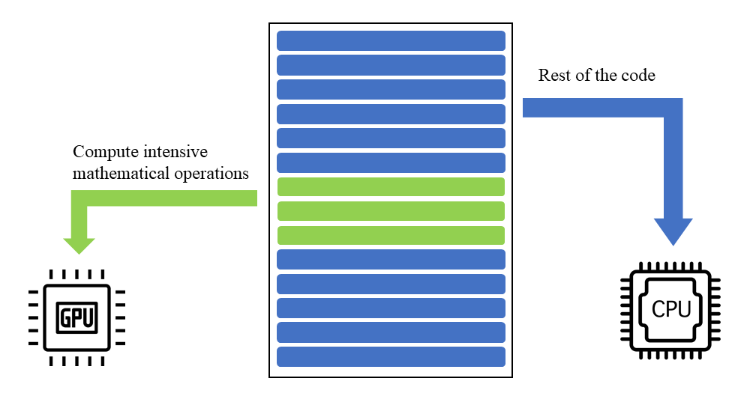
Apprentissage et Exécution distribuée
1. Exemples courants en Sciences des données:
Votre modèle ou ensemble de données ML est trop volumineux pour tenir sur un seul GPU.
Vous souhaitez accélérer l'entraînement.
Comment entraîner sur plusieurs ordinateurs ?

Slide 22
Opportunités de parallélisme
Parallélisme des données :
Nous pouvons répartir les données sur plusieurs processeurs ou ordinateurs
Parallélisme du modèle :
Nous pouvons répartir le calcul du gradient sur de nombreux appareils
Parallélisme de la recherche d'hyperparamètres
entraîner différents modèles avec différent HPs

Slide 23
Exemple : Parallélisation des données
Quelles sont les:
- tâches
- threads (fils)
- Processus?
Quel est le bottleneck (goulot d'étranglement)?

Slide 24
Exemple : Parallélisation des données
Quelles sont les:
- tâches
- threads (fils)
- Processus?
Quel est le bottleneck (goulot d'étranglement)?
Le GPU le plus lent! (on doit attendre que tout le monde a terminé)

Slide 25
Apprentissage distribué
Répliquer : copie le modèle sur plusieurs GPU/CPU
Éparpiller : partager l'entrée entre plusieurs GPU/CPU
Rassemblez : collectez les sorties de tous les GPU/CPU et envoyez-les au GPU/CPU principal
Parallel_apply : exécute le job/le modèle en parallèle sur des entrées déjà distribuées

Slide 26
Les données d'entraînement sont trop volumineuses : étape 1
Rappel : Les modèles de ML sont entraînés à l'aide d'une descente de gradient stochastique sur des lots de données
Parfois, un lot ne tient pas sur un seul GPU
Nous pouvons répartir le lot sur plusieurs GPU
Combine : les paramètres résultants de chaque GPU ensemble

Slide 27
Perte de calcul entre les GPU : étape 2
Étant donné que la perte est calculée/appliquée sur plusieurs GPU, ils doivent être combinés/regroupés
Chaque GPU possède une réplique des paramètres du modèle.
La perte et la mise à jour des paramètres qui en résultent sont renvoyées (dispersées) aux multiples GPU
Applique le même changement de paramètre à chaque GPU

Slide 28
Combiner les résultats et les dégradés : étape 3
Nous avons maintenant la perte des paramètres du modèle
Nous devons calculer le gradient (comment modifier les paramètres du modèle)
Calculez les gradients pour chaque GPU
Combiner/appliquer/faire la moyenne des dégradés
collecter le gradient par rapport au GPU principal
Répliquer les nouveaux paramètres du modèle vers les GPU

Slide 29
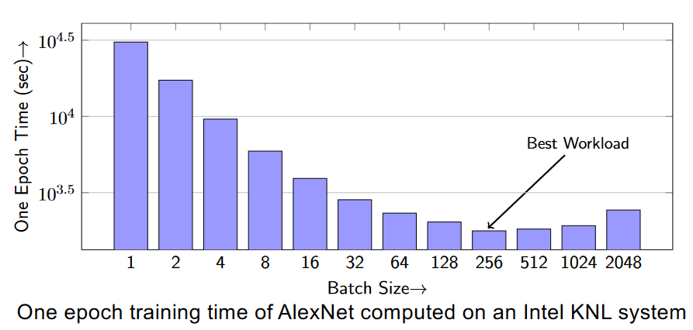
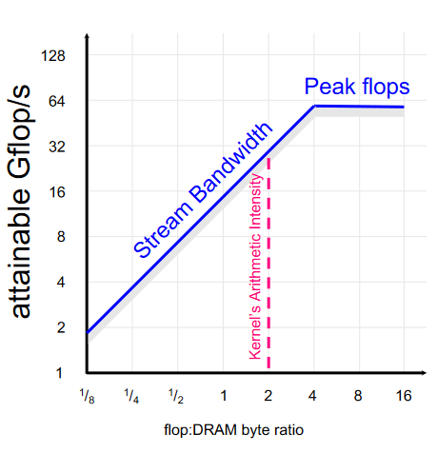
Limites de parallélisme des données
Vous pouvez utiliser autant de processus/GPU que la taille du lot
Souvent pas idéal.
La transmission de messages a un coût
Les ordinateurs ont une bande passante limitée (pour transférer des données)
Trouver un équilibre entre le calcul et l'utilisation de la bande passante

Slide 30
Partitionnement de modèle
Les GPUs sont limités en taille:
- Trop de paramètres pour 80GB!
“Using DeepSpeed and Megatron to Train Megatron-Turing NLG 530B, A Large-Scale Generative Language Model”, 2022

Slide 31
Opportunités de parallélisme
Parallélisme des données :
Nous pouvons répartir les données sur plusieurs processeurs ou ordinateurs
Parallélisme du modèle :
Nous pouvons répartir le calcul du gradient sur de nombreux appareils
Parallélisme de la recherche d'hyperparamètres
entraîner différents modèles avec différent HPs

Slide 32
Partitionnement de modèle
Le modèle ne tient pas sur un seul appareil
Répartir les paramètres sur les GPU
Calculer la perte
Calculer les gradients en utilisant la perte
GPU 1
GPU 2
"Maison"

Slide 33
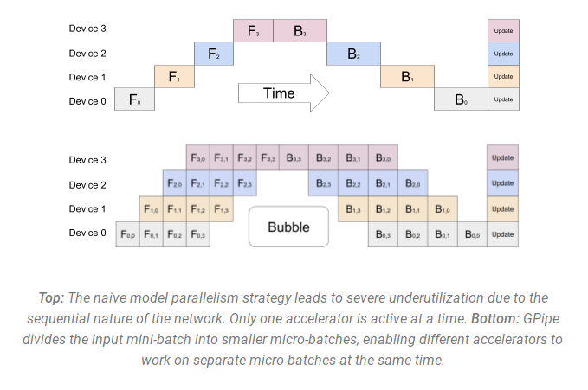
GPipe: (avec 4 GPUs)
accèlerations possibles:

Slide 34
Résumé: Partitionnement de modèle
Permet d'avoir un plus gros modèle sur plusieurs GPUs en découpant les couches:
- Doit attendre que le calculs des premières couches soit fini pour lancer les couches suivantes
- Sous-utilisation des GPUs
- À utiliser en dernier recours.

Slide 35
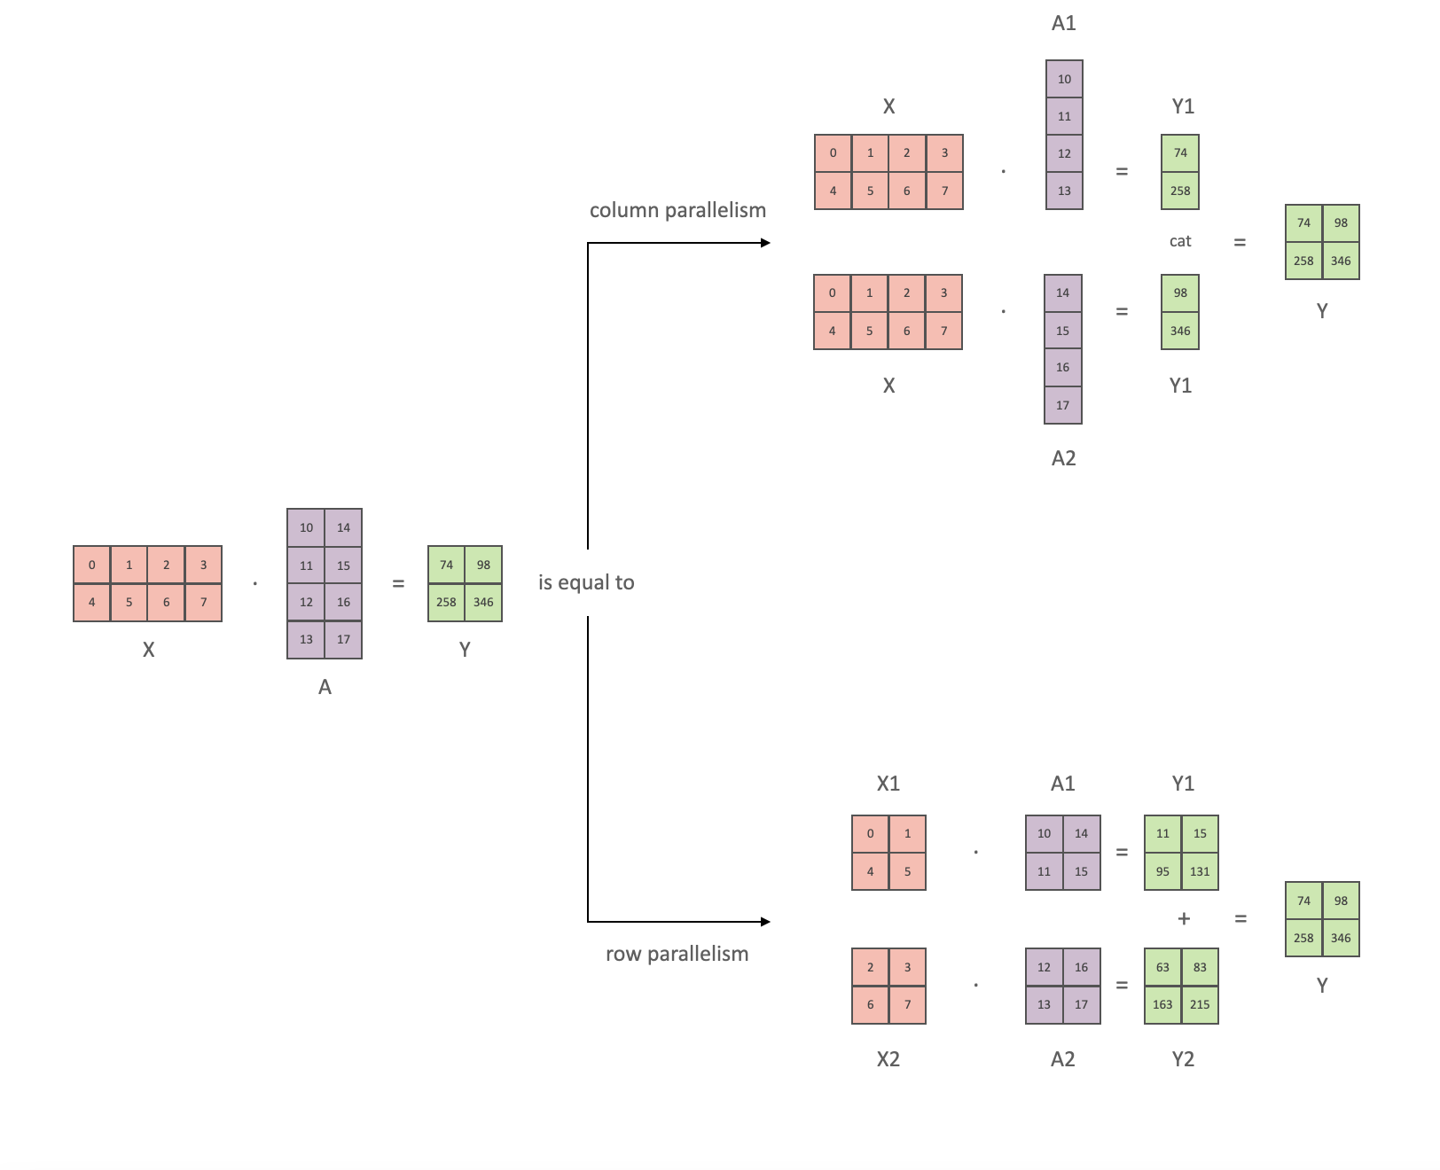
Megatron LM
On peut paralléliser selon:
- les colonnes (puis concatèner)
- les lignes (puis sommer)

Slide 36
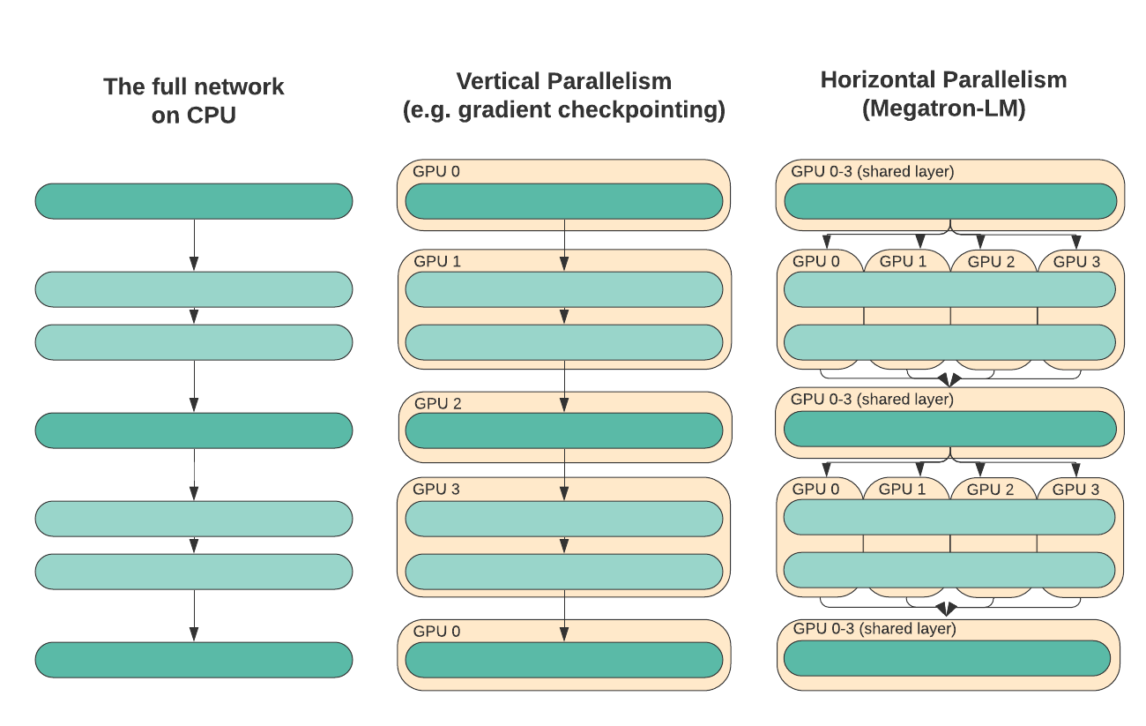
Megatron LM: objectif
source: https://github.com/huggingface/transformers/issues/10321#issuecomment-783543530

Slide 37
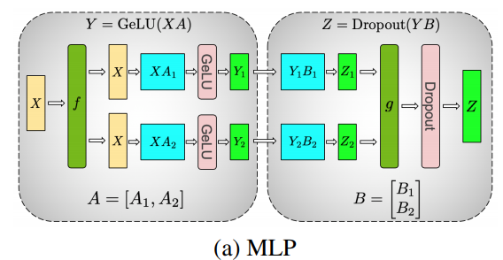
Megatron LM
On peut paralléliser selon:
- les colonnes de A (puis concatèner) 1er block
- les lignes de A (puis sommer) 2eme block

Slide 38
Opportunités de parallélisme
Parallélisme des données :
Nous pouvons répartir les données sur plusieurs processeurs ou ordinateurs
Parallélisme du modèle :
Nous pouvons répartir le calcul du gradient sur de nombreux appareils
Parallélisme de la recherche d'hyperparamètres
entraîner différents modèles avec différent HPs

Slide 39
Parallélisme de la recherche d'hyperparamètres
- Très simple:
Lancer une expérience (entraînement) par GPU/CPU
Les expériences sont indépendantes
Pas de communication nécessaire
Utilisation de l'infonuagique (cloud computing) importante

Slide 40
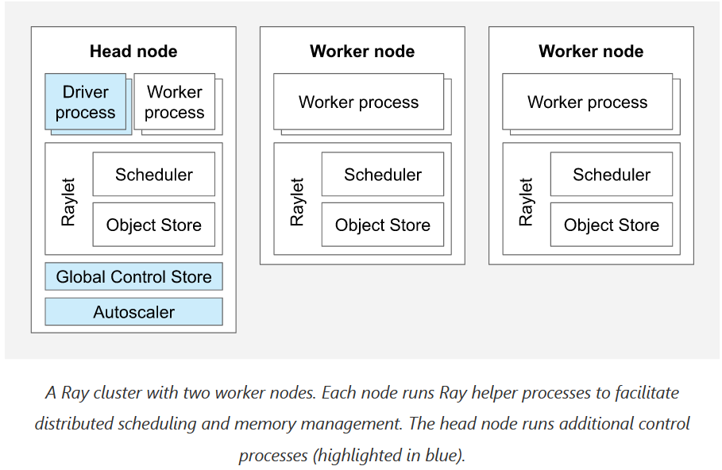
Calcul distribuée : Ray
Les nœuds/ordinateurs peuvent avoir un matériel différent
Choisissez le partitionnement en fonction du matériel de chaque nœud.
Utiliser un cluster (Une grappe de calcul)
Un cluster est un groupe de nœuds travaillant ensemble
Répartir le travail
Vous pouvez distribuer le travail dans le cloud

Slide 41

Cloud computing -- Infonuagique
Calcul apparemment illimité dans le cloud disponible à la demande
Faible coût initial et engagement des utilisateurs
Nous pouvons payer à l'utilisation pour des tranches d'utilisation
Similaire à l'informatique utilitaire
John McCarthy présente l'idée de Utility Computing.
L'idée que l'informatique devrait être un service/utilitaire public comme le téléphone.
Ce n'est qu'en 2006 que cela devient une chose via Amazon

Slide 42
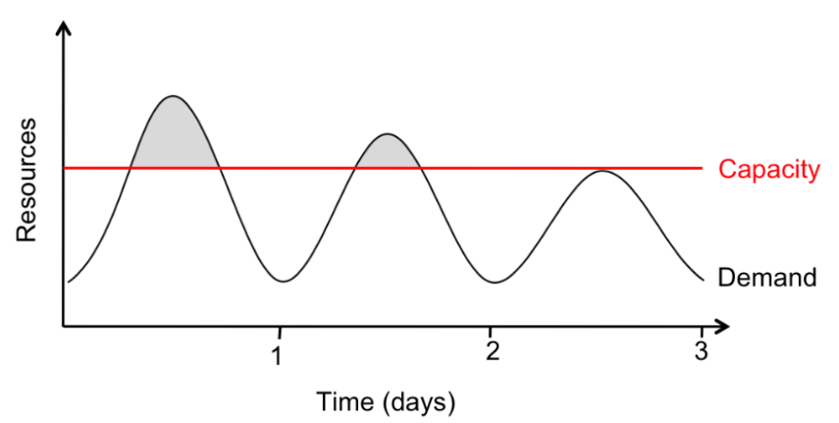
Le cloud computing
(Infonuagique) : bon marché et partagé
L'utilisation réelle des serveurs est souvent de 10 % à 20 %.
Très inefficace
L'utilisation peut être améliorée sur tous les nœuds
À la demande
pics de demande fréquents
Adapter nos systèmes pour allouer davantage de nœuds lors de ces pics
Il est plus facile d'ajouter des équipements informatiques récents
Plus facile pour les étudiants d'éffectuer de grandes expériences

Slide 43
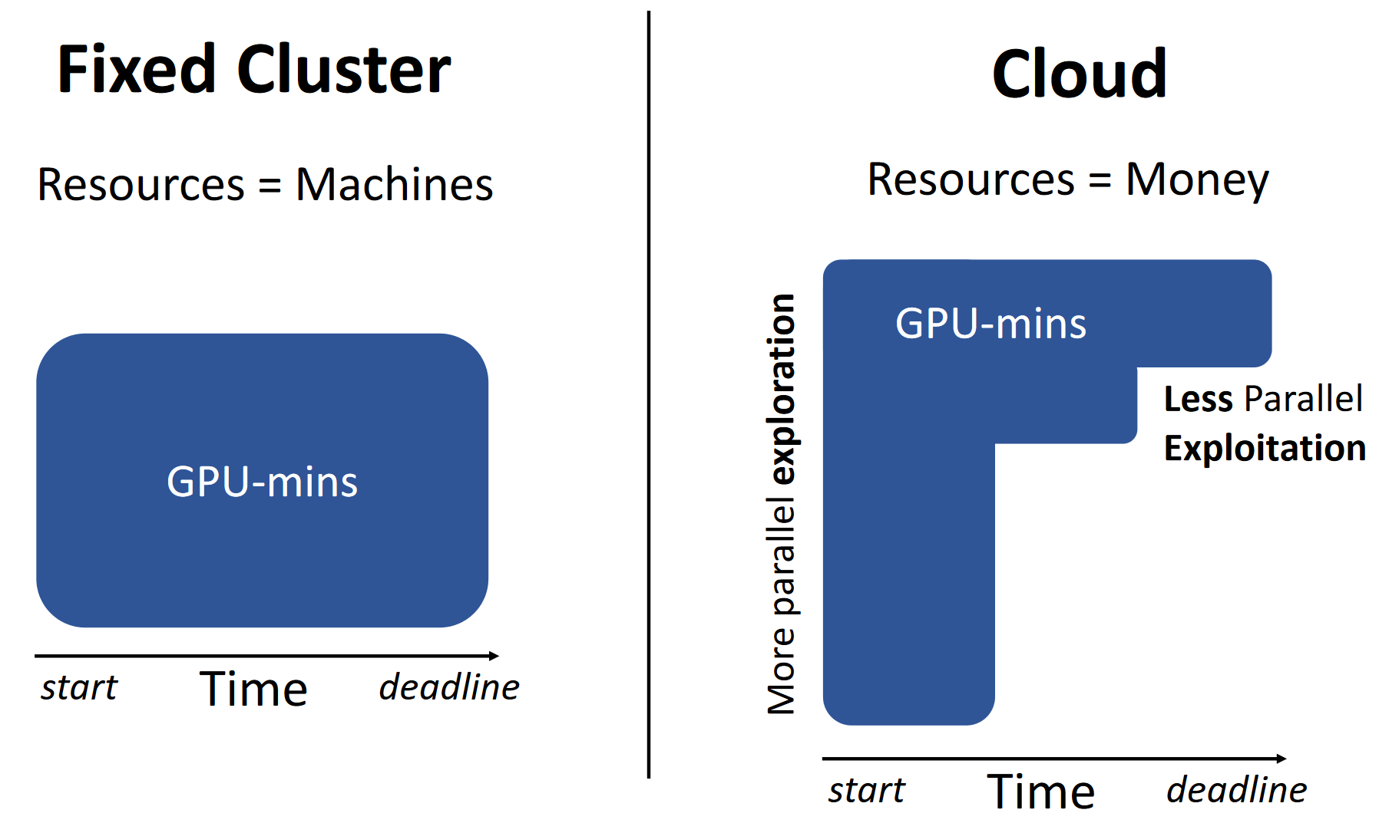
Cloud Computing : ressources

Slide 44
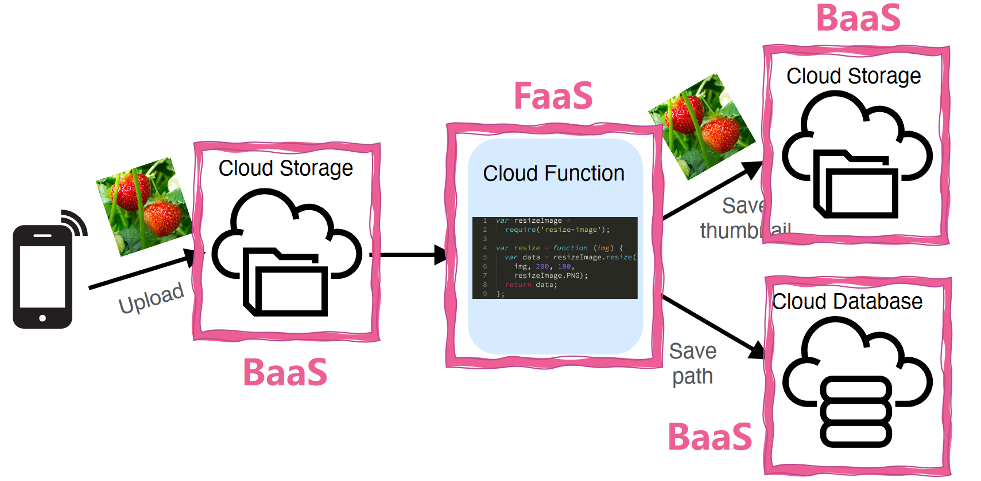
Cloud computing : sans serveur
Fonctionne en tant que service

Slide 45
Cloud Computing : fonction en tant que service
https://www.capgemini.com/wp-content/uploads/2018/01/the_aas_pyramid.png
Autoscaling bien fait
Très élastique : peut s'adapter rapidement à la demande
Diminue jusqu'à zéro
Incrément de facturation précis (100 ms)
Le fournisseur d'accès partage les risques et la responsabilité en matière d'utilisation
Les fonctions sont isolées des autres utilisateurs
Google Colab en est un exemple.

Slide 46
Conclusion:
3 Grands types de parralélismes:
Parallélisme des expériences
pour la recherche d'hyperparamètres.
Parallélisme des données
Pour l'accélération de l'entraînement.
Parallélisme du modèle.
Les GPUs en font déjà beaucoup pour l'apprentissage profond.

Slide 47
Références utilisées pour créer ce cours
https://towardsdatascience.com/distributed-deep-learning-illustrated-6256e07a0468
https://www.guavus.com/technical-blog/distributed-machine-learning-for-big-data-and-streaming/
https://ucbrise.github.io/cs294-ai-sys-sp22/assets/lectures/lec03/lec_03.pdf
https://ucbrise.github.io/cs294-ai-sys-sp22/
https://techdifferences.com/difference-between-multiprocessing-and-multithreading.html
https://docs.ray.io/en/latest/cluster/key-concepts.html#cluster-key-concepts

